Slide 1
JDBC
Introduzione a Java DataBase Connectivity

Slide 2
Cos’è JDBC?
Cos’è?
API standard definita da Sun Microsystems
Rappresenta la controparte Java di ODBC
È un API Java di connessione a dati residenti in DB relazionali
Consiste di un insieme di classi e interfacce scritte nel linguaggio di programmazione Java (package java.sql )
Fornisce ai programmatori uno strumento di sviluppo di tool/DB
Cosa fa?
Stabilisce una connessione a un DB
Invia istruzioni SQL
Processa i risultati

Slide 3
JDBC
Interfaccia di programmazione che lavora da tramite tra codice Java e database
Racchiude una serie di classi che permettono l’accesso ad una base di dati mediante metodi e schemi di funzionamento
In sostanza è possibile connettersi ad un particolare database sfruttando un apposito driver JDBC, costituito da una classe Java.

Slide 4
JDBC
Le API JDBC consentono di accedere a qualsiasi tipo di dati tabulari, in particolare ai dati memorizzati in database relazionali
JDBC consente di scrivere applicazioni Java che gestiscono queste tre attività di programmazione:
Connettere un'origine dati (e.g., database)
Inviare query e istruzioni di aggiornamento per il database
Recuperare ed elaborare i risultati ricevuti dal database in risposta alla tua richiesta

Slide 5
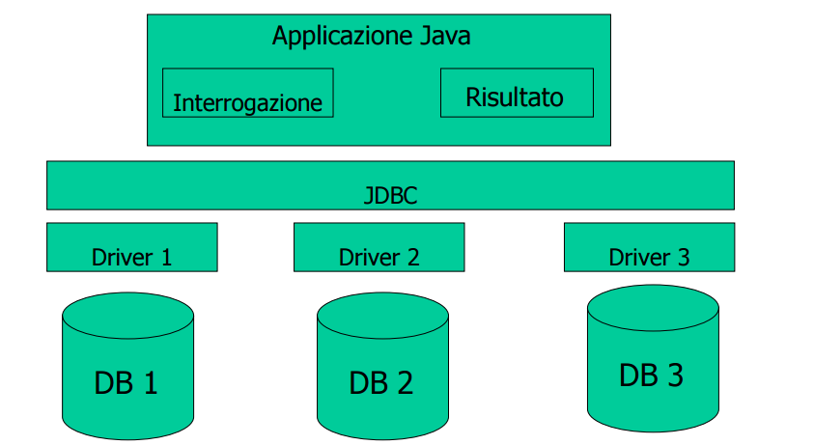
La funzione di JDBC

Slide 6
JDBC
JDBC include:
API JDBC - Un insieme di interfacce che fanno parte della piattaforma Java e costituiscono le API per il programmatore;
JDBC Driver Manager - Gestore di driver che permette a driver di terze parti di connettersi ad un DB specifico
Un driver JDBC permette di
Connettersi ad un DB
Inviare un comando SQL
Processare il risultato

Slide 7
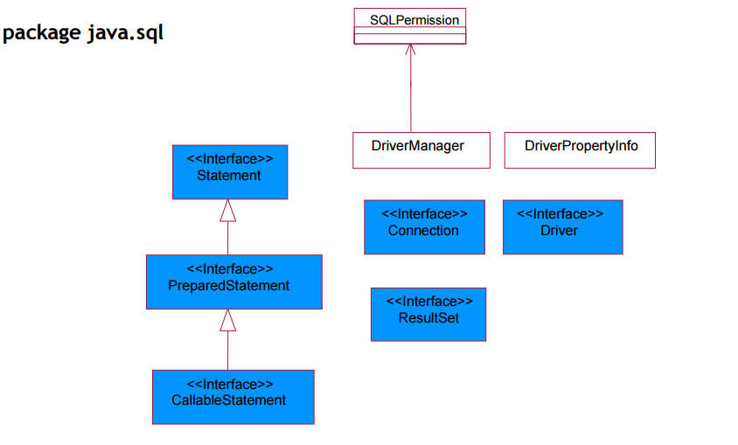
Classi e interfacce

Slide 8
DriverManager
La classe DriverManager permette una connessione con un driver
In essa vengono registrati i driver dei diversi DBMS e ad essa si rivolgono le richieste di connessione

Slide 9
Interfaccia Driver
Fornisce le API per registrare e connettere i driver. Si occupa (per un DBMS specifico) della connessione, e dell’autenticazione.
Ogni driver ha una stringa di connessione che riconosce nella forma:
jdbc:product_name:database_alias in cui
database _ alias specifica a quale database del DBMS 
Esempio:
jdbc:mysql:myDatabase

Slide 10
DriverPropertyInfo
Fornisce le proprietà di un driver JDBC (generalmente non utilizzata)

Slide 11
Statement
L’interfaccia Statement è utilizzata per inviare statements base SQL
Si occupa degli statement di interrogazione e/o aggiornamento

Slide 12
PreparedStatement
L’interfaccia PreparedStatement è utilizzata per inviare prepared statements
Si occupa dell’esecuzione di query compilate

Slide 13
CallableStatement
L’interfaccia CallableStatement è utilizzata per invocare (eseguire) le stored procedure

Slide 14
Connection
L’interfaccia Connection rappresenta una connessione a un DB  
Fornisce metodi per creare statements e gestire le connessioni

Slide 15
ResultSet
L’interfaccia ResultSet rappresenta i dati restituiti dalle interrogazioni (risultato di una query)

Slide 16
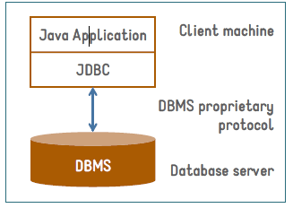
JDBC e Applicazioni Two-tier
L'applicazione Java parla direttamente alla sorgente dati
Il driver JDBC può comunicare con la particolare origine dati a cui si accede
I comandi utente sono inviati al database o altre fonti dati, ed i risultati di tali istruzioni vengono inviati all'utente
Configurazione client/server:
l'origine dati può essere situata
su un'altra macchina (server) a
cui l'utente è collegato tramite
rete (client)

Slide 17
JDBC & SQL
SQL è il linguaggio standard per accedere ai DB relazionali
SQL non è standardizzato
Per i tipi
JDBC lo risolve introducendo un insieme generico di tipi
Per i diversi statement
JDBC permette l’invio di una qualsiasi istruzione SQL (i driver devono essere almeno conformi all’ANSI SQL-92 Entry Level)

Slide 18
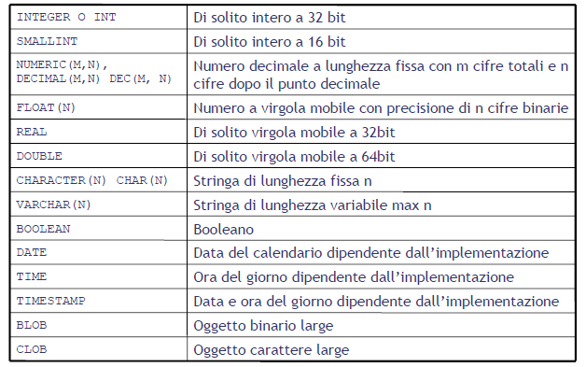
Mapping Tipi SQL – Classi Java
» Array: mapping per SQL ARRAY
» Blob: mapping per SQL BLOB
» Clob: mapping per SQL CLOB
» Date: mapping per SQL DATE
» Ref: mapping per SQL REF
» Struct: mapping per SQL STRUCT
» Time: mapping per SQL TIME
» Timestamp: mapping per SQL TIMESTAMP
» Types: contiene costanti per i tipi SQL
› INT, VARCHAR, NUMBER, DATE, ….

Slide 19
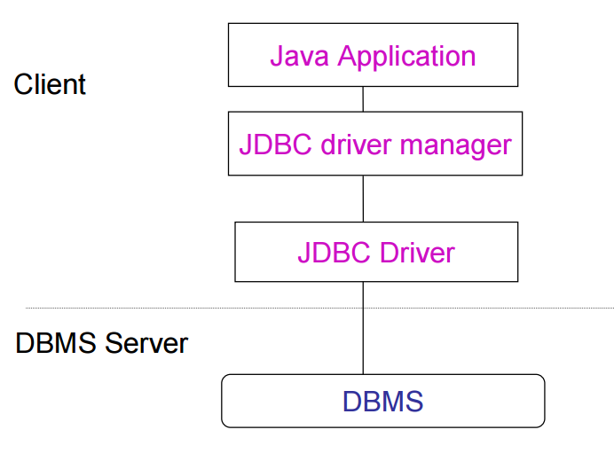
Struttura di un’applicazione JDBC

Slide 20
JDBC GETTING START
Installa Java e JDBC
Installa il DBMS
MySql
Scarica e installa il driver
mysql-connector-java-5.1.40
Creazione del database

Slide 21
JDBC: passi principali
Importazione dei package
import java.sql.*; //package JDBC
Registrazione dei driver JDBC
Stabilire una connessione al DB (Connection)
Creazione di un oggetto Statement
Esecuzione di una query e restituzione di un oggetto ResultSet
Utilizzazione dell’oggetto ResultSet per processare il risultato
Chiusura degli oggetti ResultSet e Statement
Chiusura della Connection

Slide 22
Registrare un driver
Interfaccia Driver fornisce un’astrazione verso il DB
Viene utilizzato dal DriverManager per connettersi al DB
E’ lo strato di gestione all’interno di JBDC che si interpone tra l’utente e i drivers
Mantiene traccia dei driver che sono disponibili e gestisce le connessioni tra un DB e il relativo driver
JDBC 2.0 ha introdotto un’interfaccia DataSource (javax.sql) che è un’alternativa alla gestione delle sorgenti di dati
JDBC utilizza il primo driver che si connette con successo ad una data URL
Si possono registrare diversi driver

Slide 23
Registrare un driver
Un driver viene registrato
Utilizzando il Class Loader
Class.forName(" com.mysql.jdbc.Driver");
Permette di caricare esplicitamente il driver
Il driver una volta caricato si registra presso il DriverManager mediante il metodo registerDriver
Utilizzando la proprietà di sistema jdbc.drivers
Sintassi: java -Djdbc.drivers=driverName[:driverName]
Istanziando esplicitamente una classe che implementa l’interfaccia Driver

Slide 24
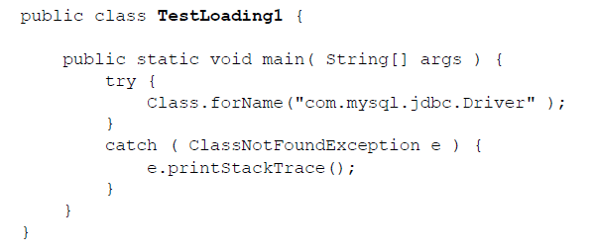
Esempio 1

Slide 25
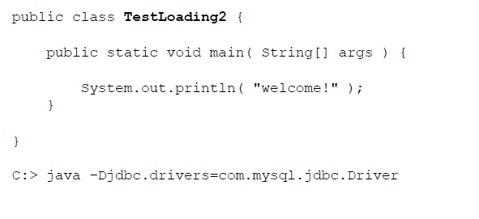
Esempio 2

Slide 26
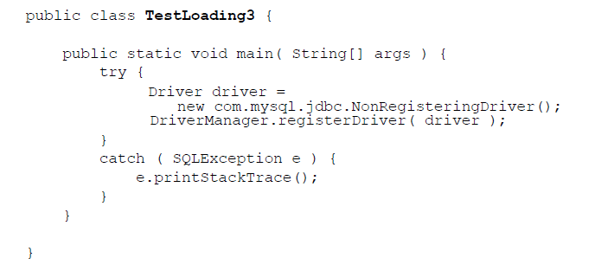
Esempio 3

Slide 27
Stabilire una connessione al DB
Esistono tre metodi nella classe DriverManager per effettuare la connessione:
getConnection(String url)
getConnection(String url, java.util.Properties info)
Le proprietà sono dipendenti dal DBMS
Contengono almeno le proprietà user e password
getConnection(String url, String user, String password)

Slide 28
Stabilire una connessione al DB
Formato URL
jdbc:protocollo_secondario:altro
protocollo_secondario seleziona il driver specifico di connessione al db
altro dipende dal valore di protocollo_secondario
Esempi
jdbc:mysql://localhost/javalibrary
jdbc:oracle:thin:@127.0.0.1:1521:OracleDB

Slide 29
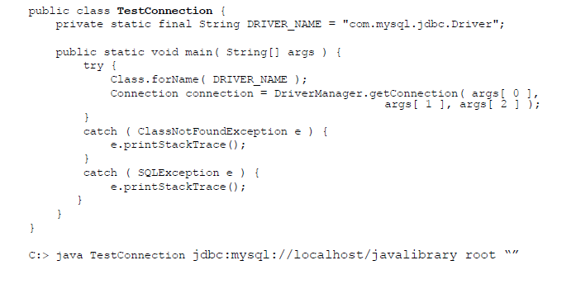
Esempio 1

Slide 30
Esempio 2
public static void main(String argv[]) {
Connection con = null;
// URL jdbc:db2:database_alias
String url = "jdbc:db2:sample";
try {
if (argv.length == 2) {
String userid = argv[0];
String passwd = argv[1];
// connessione con id/password forniti dall’utente
con = DriverManager.getConnection(url, userid, passwd);
} else {
System.out.println("\nUsage: java Esempio username password\n");
System.exit(0);
}

Slide 31
Creazione di un oggetto Statement
Un oggetto Statement è utilizzato per inviare istruzioni SQL al DB
Tre tipi di oggetti statement
Statement
Permette di eseguire semplici istruzioni SQL senza parametri
PreparedStatement
Viene preparata una query che poi sarà utilizzata diverse volte
Aumento prestazioni
CallableStatement
Permette di eseguire chiamate a stored procedure

Slide 32
Creazione di un oggetto Statement
Per creare gli statement si utilizzano i rispettivi metodi presenti all’interno di Connection
Statement createStatement()
PreparedStatement prepareStatement(String sql)
CallableStatement prepareCall(String sql)
Esistono altri metodi per creare gli oggetti

Slide 33
Esempio
// interrogazione table EMPLOYEE System.out.println(«Ritorna alcuni dati dal database...");
Statement stmt = con.createStatement();

Slide 34
Oggetto PreparedStatement
Usato quando la query SQL prende uno o più parametri come input, o quando una query semplice deve essere eseguita più volte
L’interfaccia PreparedStatement estende l’interfaccia Statement ereditandone tutte le funzionalità. In più sono presenti metodi per la gestione dei parametri
L’oggetto viene creato con l’istruzione Connection.prepareStatement(stmt)
I parametri vengono poi settati mediante il metodo (StatementObj.) setXXX(n,value)
La query pre-compilata viene eseguita mediante i metodi executeQuery(), executeUpdate() o execute() senza bisogno di passare alcun parametro

Slide 35
PreparedStatement: Esempio
I parametri sono specificati con "?"
Esempio:
PreparedStatement ps = con.prepareStatement( "UPDATE NameTable SET a = ? WHERE b = ?");
Per settare i parametri (necessariamente prima dell’esecuzione della query):
ps.setInt(1, 20);
ps.setInt(2,100);
Per eseguire lo statement:
int res = ps.executeUpdate();

Slide 36
Esecuzione di una query
Interfaccia Statement
ResultSet executeQuery(String sql)
Esegue un’istruzione SQL (SELECT) e ritorna un ResultSet che identifica il risultato
int executeUpdate(String sql)
Esegue un’istruzione SQL (INSERT, UPDATE, DELETE ) e ritorna il numero di righe di cui è stato effettuato l’update
...

Slide 37
executeUpdate
Usato per query di tipo INSERT, UPDATE o DELETE e per statement di tipo DDL quali CREATE TABLE e DROP TABLE
Restituisce un intero rappresentante il numero di righe che sono state inserite/aggiornate/cancellate (contatore di aggiornamento). In caso di statement di tipo DDL, restituisce sempre il valore 0

Slide 38
execute
Usato quando la query restituisce più di un risultato o più di un contatore di aggiornamento
Utilizza i seguenti metodi:
(StatementObj.) getResultSet() per ottenere il result set successivo
(StatementObj.) getUpdateCount() per ottenere il contatore di aggiornamento successivo
(StatementObj.) getMoreResults() per sapere se ci sono altri result set o contatori di aggiornamento
Restituisce true se il risultato corrente è di tipo ResultSet; false se il risultato è di tipo Count o non ci sono più risultati

Slide 39
Processare il risultato
Interfaccia ResultSet
Mantiene un cursore che punta alla riga corrente dei dati
Inizialmente è posizionato prima della prima riga
Metodo boolean next() muove il cursore in avanti e ritorna false se non ci sono più righe
Default con il ResultSet non si possono modificare le righe e tornare indietro
Esempio:
Statement stmt = con.createStatement();
ResultSet rs = stmt.executeQuery("SELECT a, b FROM TABLE2");

Slide 40
Oggetto ResultSet
Un oggetto ResultSet contiene il risultato di una query SQL (cioè una tabella)
Un oggetto ResultSet mantiene un cursore alla riga corrente
Per ottenere un valorerelativo alla riga corrente:
(ResultSetObj.) getXXX(column-name)
(ResultSetObj.) getXXX(column-number)
Per spostare il cursore dalla riga corrente a quella successiva:
(ResultSetObj.) next() (restituisce true in caso di successo; false se non ci sono più righe nell’insieme risultato)

Slide 41
Processare il risultato
Per recuperare le colonne dal ResultSet vi sono dei metodi getXXX (getBoolean, getLong, getString, …)
Valori possono essere recuperati
Utilizzando l’indice (più efficiente e numerato da 1) oppure
Nome della colonna (case insensitive)
Driver JDBC tenta di convertire dati sottostanti con tipi di dati Java
Problema con tipi del DB rispetto a tipi Java a causa della mancanza dello standard SQL
JDBC risolve il problema definendo dei propri tipi mediante la classe java.sql.Types

Slide 42
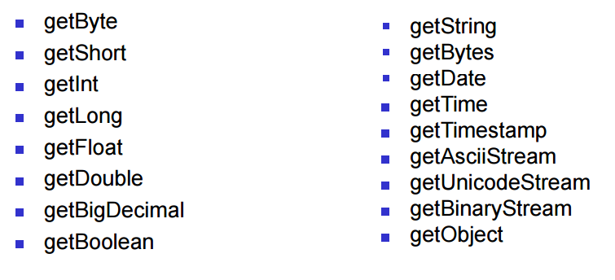
I metodi getxxx

Slide 43
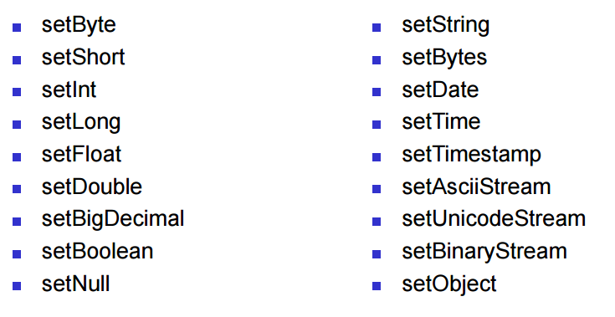
I metodi setxxx

Slide 44
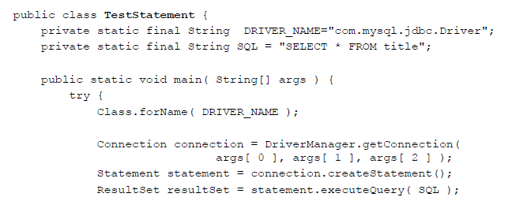
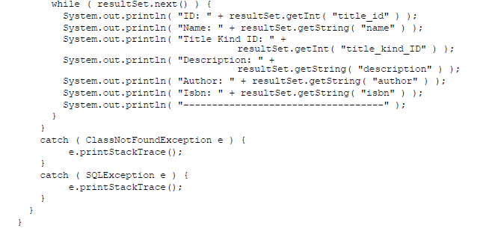
Esempio 1

Slide 45
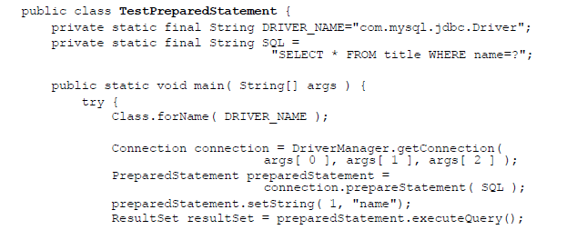
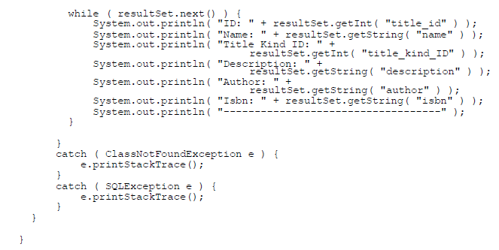
Esempio2

Slide 46
Eliminare gli oggetti JDBC
Al termine delle operazioni è necessario chiudere tutti gli oggetti coinvolti
La connessione, al termine di ogni operazione (clausola finally) viene chiusa, se ancora attiva.
try {
……………………………
resultset.close();
statement.close();
}
catch (SQLException ex) {
ex.printStackTrace();
}finally{
if (connection.close!= null) {
try {
conn.close();
} catch (SQLException e) {
/* Do Nothing */}
}
}

Slide 47
Chiusura Connection
// aggiorna il database… prova ad aggiornarlo System.out.println("\n\nUpdate the database... "); stmt = con.createStatement();
int rowsUpdated = stmt.executeUpdate("UPDATE DB2ADMIN.EMPLOYEE SET firstnme = 'SHILI' WHERE empno = '000010'");
System.out.print("Changed "+rowsUpdated);
if (1 == rowsUpdated)
System.out.println(" row.");
else
System.out.println(" rows.");
stmt.close(); // chiude Statement
con.close(); // chiude Connection
} catch( Exception e ) {
e.printStackTrace();
}
}
}

Slide 48
Controllo sui valori NULL
I valori NULL SQL sono convertiti in null, 0, o false, dipendentemente dal tipo di metodo getXXX
Per determinare se un particolare valore di un risultato corrisponde a NULL in JDBC:
Si legge la colonna
Si usa il metodo (ResultSetObject.) wasNull()

Slide 49
Tipi di dato: SQL2Java
Alcuni tipi di dato specifici di SQL devono essere mappati in corrispondenti tipi di dato Java per poter essere utilizzati
La conversione riguarda tre categorie:
Alcuni tipi di dato SQL hanno i diretti equivalenti in Java e possono essere letti direttamente nei tipi Java (esempio: il tipo INTEGER SQL è equivalente al tipo int di Java)
Alcuni tipi di dato SQL possono essere convertiti negli equivalenti tipi Java (esempio: i tipi SQL CHAR e VARCHAR possono essere convertiti nel tipo String di Java)
Una minoranza di tipi di dato SQL sono unici e necessitano della creazione di uno speciale oggetto Java, relativo a una classe dato, per ottenere l’equivalente SQL (esempio: il tipo SQL DATE si converte nell’oggetto Date definito dall’omonima classe Java)

Slide 50
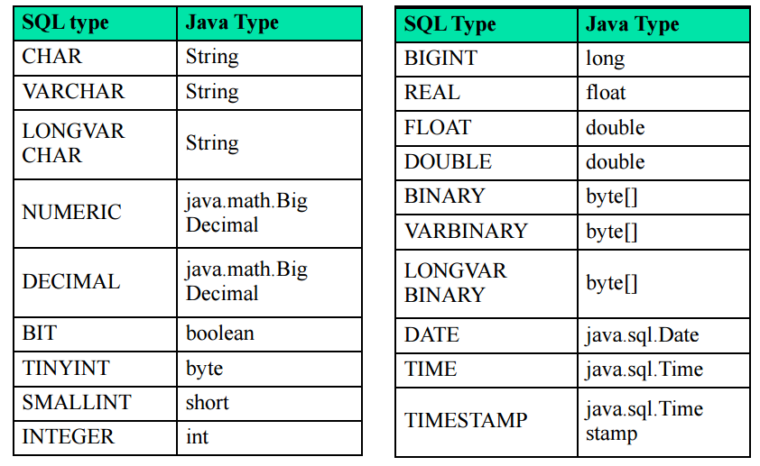
Tipi di dato: SQL2Java

Slide 51
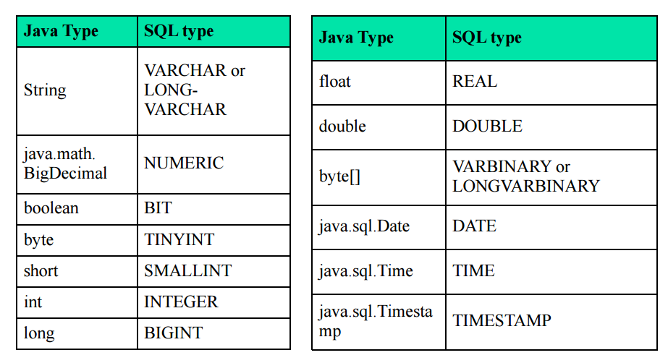
Tipi di dato: Java2SQL

Slide 52
Il problema dell’SQL injection
Cosa succede se, data una query con parametri inseriti dall’utente (es. tramite interfaccia Web), questi ha la possibilità di agire direttamente sul valore dell’input di tipo stringa (oggetto String), aggiungendo, ad esempio, apici e altre istruzioni di controllo??
Può inserire istruzioni arbitrarie che verranno eseguite dal DBMS!!!
Esempio:
Statement = “SELECT * FROM users WHERE name = ‘“ + userName + ”’;”
con la variabile userName assegnata al valore: a’;DROP TABLES users;
Questo tipo di vulnerabilità viene detta “SQL injection”, in quanto l'utente può “iniettare” statement SQL arbitrari con risultati catastrofici, come la divulgazione di dati sensibili o l’ esecuzione di codice
A prevenzione del problema, l’interfaccia PreparedStatement permette di gestire in modo corretto anche l’inserimenti di dati “ostili”

Slide 53
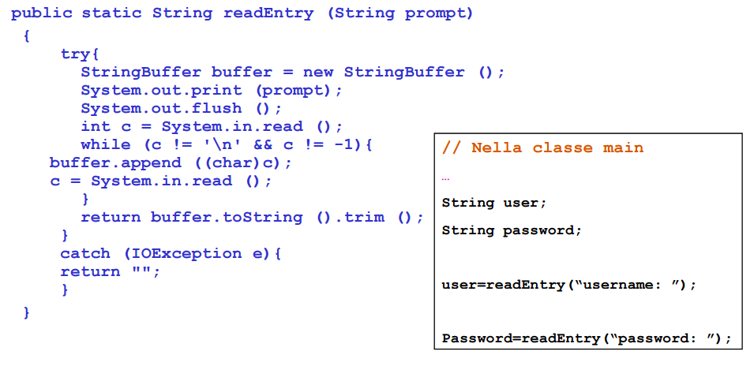
Metodo ReadEntry (per completezza)

